Slide 1
第9章 面向对象方法引论

Slide 2

问题
为什么面向对象软件工程方法优于传统软件工程方法呢？

Slide 3
An automated fire-alarm system for a large building
There are 80 floors and 1000 rooms. Different rooms are fitted with smoke detectors and fire alarms.
The system would monitor status of the smoke detectors.
Whenever a fire condition is reported by any smoke detector, the system should determine the location where the fire condition was reported, and sound the alarms in the neighboring locations.
The system should flash an alarm message on the computer console.
After a fire condition has been successfully handled, the system should let fire fighting personnel reset the alarms.

Slide 4
Function-Oriented Approach
The functions which operate on the system state: interrogate_detectors(); get_detector_location(); determine_neighbor(); ring_alarm(); reset_alarm(); report_fire_location();
/* Global data (system state) accessible by various functions */ BOOL detector_status[1000]; int detector_locs[1000]; BOOL alarm_status[1000]; /* alarm activated when status set */ int alarm_locs[1000]; /* room number where alarm is located */ int neighbor_alarms[1000][10]; /*each detector has at most */ /* 10 neighboring alarm locations */

Slide 5
Object-Oriented Approach
class detector
Attributes status, location, neighbors
Operations create, sense_status, get_location, find_neighbors
class alarm
Attributes location, status
Operations create, ring_alarm, get_location, reset_alarm

Slide 6
面向对象方法学的要点
面向对象分析、设计和编程
出发点和基本原则 使问题空间与解空间在结构上尽可能一致。
问题空间（问题域）
实体及实体间相互间的关系
实体具有静态的属性和动态的行为
解空间（求解域）
计算机中的实体（解空间对象）

Slide 7
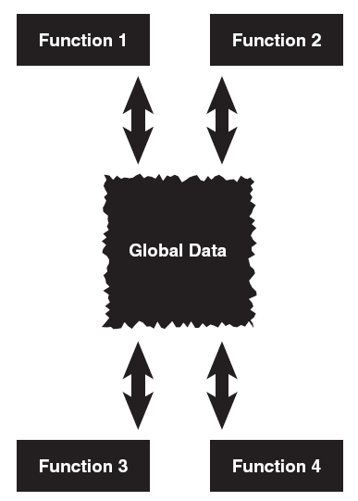
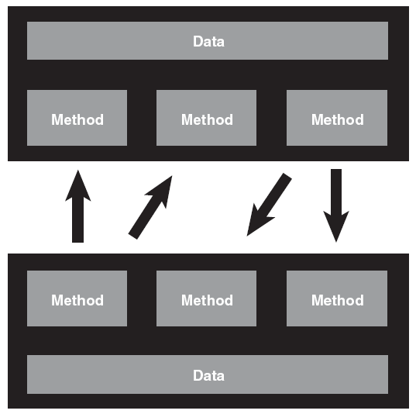
面向过程程序
面向对象程序

Slide 8
面向对象＝对象＋分类＋继承＋通信
软件系统由对象组成,而每个对象用它本身的一组属性和它可以执行的一组操作来定义。
具有相同属性和操作的对象划分为类；单个对象视为某类的实例。
类可分层，下层子类与上层父类有相同特征，称为继承。
对象间只能通过发送消息进行联系，外界不能处理对象的内部数据，只能通过消息请求它进行处理。

Slide 9
面向对象方法学的 4 要点
objects
+
class
+
OO
+
communication with messages
inheritance
+
Notes:
客观世界是由各种对象(Object)组成。面向对象的软件系统是由对象组成的。
对象组成对象类(Class)。类是具有相同属性和行为的对象的集合。每个对象类定义了一组数据和一组方法。
按照子类(派生类)与父类(基类)的关系，对象类组成一个层次结构的系统(类等级)。子类继承(inheritance)父类的数据和方法。
对象彼此之间仅能通过传递消息(Message)互相联系。

Slide 10
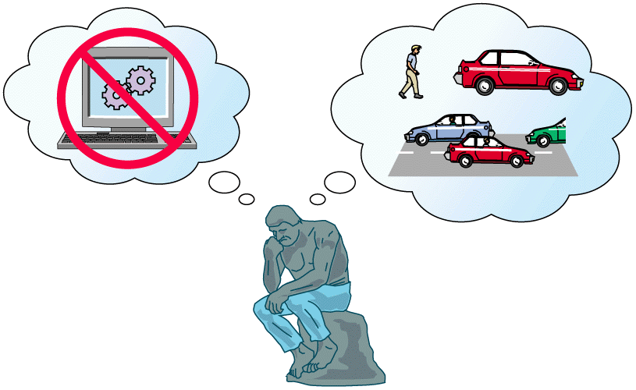
面向对象方法学
面向对象软件开发方法OMT（Object Modeling Technique）包括
客观世界
计算机世界
OOA
OOD
OOP
Notes:
面向对象（OO）方法的出发点是：”是什么（What）？“，即要求解的实际问题，它到底”是什么？“。
OO方法是将现实世界抽象为”对象是什么？“，所以说，OO方法是更高一级的抽象。它和人认识现实世界的方法是一致的。
出发点和基本原则：使问题空间与解空间在结构上尽可能一致。
以数据或信息为主线，把数据和处理相结合。
对象是数据及可以施加在这些数据上的操作所构成的统一体。
软件系统作为一系列离散的解空间对象的集合.
在面向对象编程中，程序被看作是相互协作的对象集合，每个对象都是某个类的实例，所有的类构成一个通过继承关系相联系的层次结构。
图片说明了面向对象的思想考虑问题，不需要考虑计算机实现的细节，只需根据系统以及构成系统的各个成分之间的关系。在这个例子中，包括人和汽车两个成分以及它们之间的关系：人驾驶车。

Slide 11
特性
面向对象方法
传统方法
思维方法
与人类习惯的思维方法一致，解空间与问题空间一致
以对象为核心，数据以及数据上的操作封装为一个统一体--对象
软件系统由对象组成，以对象间的消息模拟实体间的联系
抽象思维，归纳思维，演绎思维
开发围绕建立问题领域的对象模型，是一个逐步深化的渐进过程
解空间与问题空间不一致
以算法为核心，数据和过程分离
软件系统由模块组成，模块间通过调用来集成系统
自顶向下按部就班
总存在用错误的数据调用正确的模块，
或用正确的数据调用错误的模块的危险。
稳定性
较好
功能需求变化仅需要作一些局部性的修改
可派生子类以实现功能扩充或修改
较差
基于功能分解，需求变化大多针对功能
功能变化引起软件结构的整体修改
可重用性
较好
通过对象实例或派生类
方便修改和扩充，且不影响原有类的使用
较差
标准函数库不是自含的和独立的
模块重用，则相应的数据也必须重用
开发大型软件
较易
可分解成相互独立的小产品
较难
分而不解
可维护性
较好
稳定性好，易修改，易理解
较差
稳定性较差，较难修改，较难理解

Slide 12
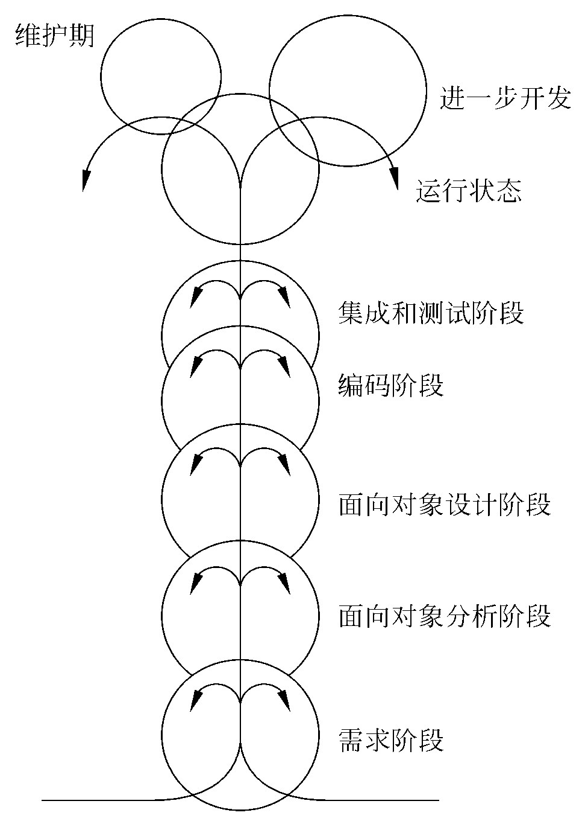
喷泉模型(Fountain Model)
阶段内的迭代
（或求精）
Notes:
迭代：软件开发过程的一种内在属性。
阶段间的迭代
阶段内工作步骤的迭代
工作重点：分析阶段。
定义面向问题的对象，不断充实和扩充对象。
对生命周期各阶段的区分不重要、不明显。
“无缝”连接：分析阶段得到的对象模型也适用于设计和实现阶段。

Slide 13
面向对象开发
迭代：软件开发过程的一种内在属性。
阶段间的迭代
阶段内工作步骤的迭代
工作重点：分析阶段。
定义面向问题的对象，不断充实和扩充对象。
对生命周期各阶段的区分不重要、不明显。
“无缝”连接：分析阶段得到的对象模型也适用于设计和实现阶段。

Slide 14
课外阅读：后面向对象时代
面向方面程序设计(Aspect-Oriented programming， AOP)方法
面向Agent的程序设计(Agent-Oriented programming)方法
其它后面向对象程序设计
泛型程序设计(generic Programming，GP)
面向构件程序设计
敏捷方法(Agile Methodologies)
Notes:
人们也发现面向对象方法有其不足，如许多软件系统不完全都能按系统的功能来划分构件， 仍然有许多重要的需求和设计决策，比如安全、日志等，它们具有一种“贯穿特性”（crosscutting concerns），无论是采用面向对象语言还是过程型语言，都难以用清晰的、模块化的代码实现。最后的结果经常是：实现这些设计决策的代码分布贯穿于整个系统的基本功能代码中，形成了常见的“代码散布”(code scattering)和“代码交织”(code tangling)现象。代码交织现象是现有软件系统中许多不必要的复杂性的核心。它增加了功能构件之间的依赖性，分散了构件原来假定要做的事情，提供了许多程序设计出错的机会，使得一些功能构件难以复用，源代码难以开发、理解和发展。
因此，人们在面向对象的基础上发展了更多的新技术，借以弥补面向对象技术的缺陷，使得面向对象技术能够更好的解决软件开发中的问题。这些建立在面向对象的基础上、并对面向对象做出扩展的新技术被广泛应用的时期，我们把它称为“后面向对象时代”。在后面向对象时代，有许多新型的程序设计思想值得关注。
1、面向方面程序设计(Aspect-Oriented programming， AOP)方法，有关AOP更加详细的资料，读者可以进入希赛网（http://www.csai.cn）的“技术应用”频道中的“IT新技术”栏目，阅读相关的文章。
2、 面向Agent程序设计，面向Agent的程序设计(Agent-Oriented programming)方法与面向对象程序设计方法的最基本区别在于Agent的社会性。面向Agent程序设计的主要思想是：根据Agent理论所题推出的代表性Agent特性的、精神的和有意识的概念直接设计Agent。这样一个目的后面的动机是人们运用意愿姿态作为一个代表复杂系统的抽象机制。由于Agent的上述特性，基于Agent的系统应是一个集灵活性、智能性、可扩展性、稳定性、组织性等诸多优点于一身的高级系统。
3、其它后面向对象程序设计
（1）泛型程序设计(generic Programming，GP)。GP是一种范型(paradigm)它致力于将各种类型按照一小组功能性的需求加以抽象，然后以这些需求为条件实现算法。
（2）面向构件程序设计。在面向构件程序设计中构件就是一组业务功能的规格，面向构件针对的是业务规格，不需要源代码，可执行代码或者中间层的编译代码。
（3）敏捷方法(Agile Methodologies)。 敏捷也称作轻量级开发方法， 对许多人来说，这类方法的吸引之处在于对繁文缛节的官僚过程的反叛。它们在无过程和过于繁琐的过程 中达到了一种平衡，使得能以不多的步骤过程获取较满意的结果。 敏捷型方法强调“适应性”而非“预见性”，敏捷型方法变化的目的就是成为适应变化的过程，甚至能允许改变自身来适应变化。敏捷型方法是“面向人”的(people-oriented) 而非“面向过程”的 (process-oriented)，敏捷型方法认为没有任何过程能代替开发组的技能，过程起的作用是对开发组的 工作提供支持。

Slide 15
9.2 面向对象的概念
对象（Object）
类（Class）
实例（Instance）
消息（Message）
方法（Method）
属性（Attribute）
封装（ Encapsulation）
继承（Inheritance）
多态性（Polymorphism）
重载（Overloading）

Slide 16
9.3 面向对象建模
三种模型
UML概述

Slide 17
三种模型
对象模型………………….对谁做 表示静态的、结构化的系统的“数据”性质。
动态模型…………………….何时做 表示瞬时的、行为化的系统的“控制”性质，它规定了对象模型中的对象的合法变化序列。
功能模型……………………….做什么 表示变化的系统的“功能”性质，它指明了系统应该“做什么”。

Slide 18
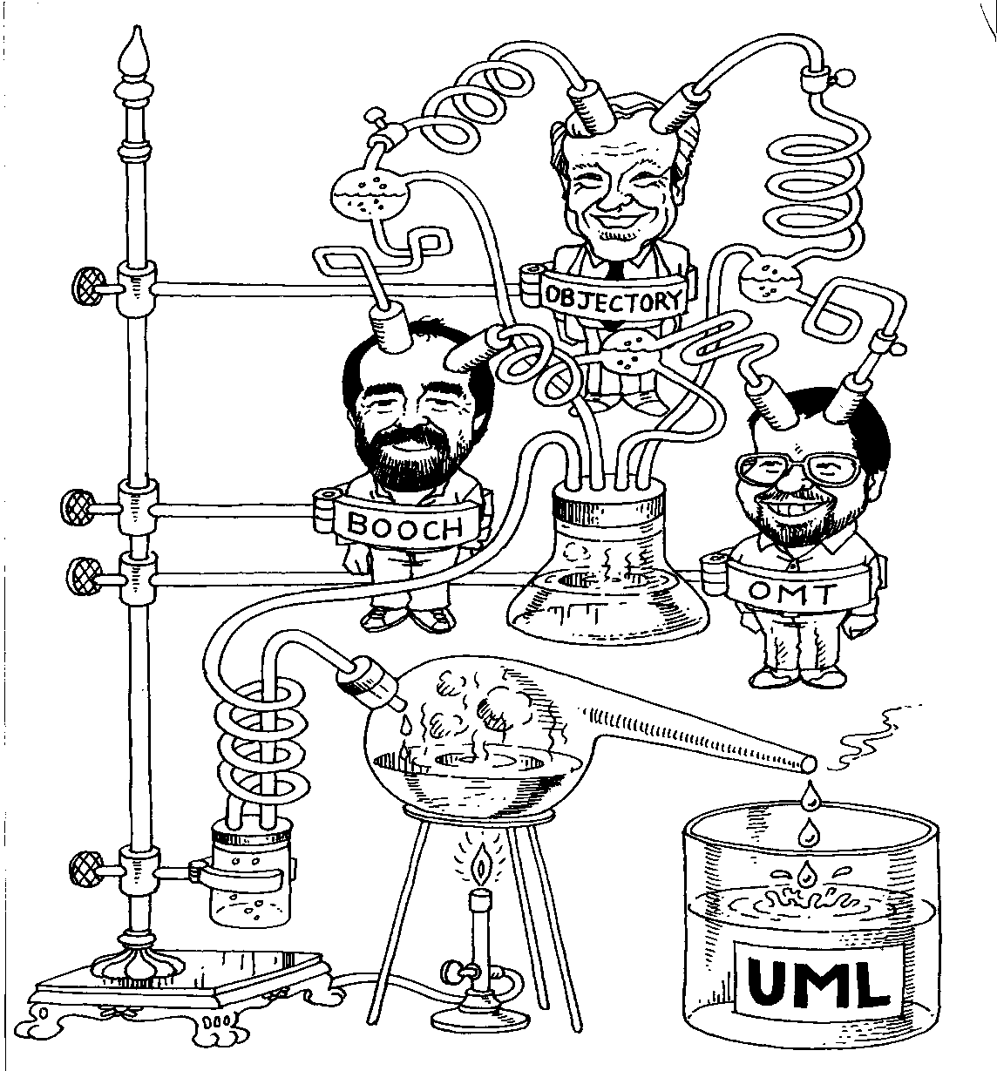
UML概述
统一建模语言UML是国际对象管理组织OMG批准的基于面向对象技术的标准建模语言。
UML中一共有九种图：它们是用例图、类图、对象图、顺序图、协作图、状态图、活动图、构件图、部署图

Slide 19
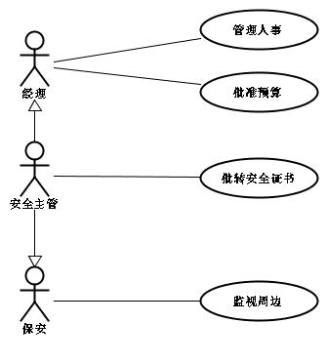
用例图( Use Case Diagram )
用例图是从用户角度描述系统功能， 是用户所能观察到的系统功能的模型图，用例是系统中的一个功能单元

Slide 20
类图(Class Diagram)
类图描述系统中类的静态结构。不仅定义系统中的类，表示类之间的联系如关联、依赖、聚合等，也包括类的内部结构(类的属性和操作)

Slide 21
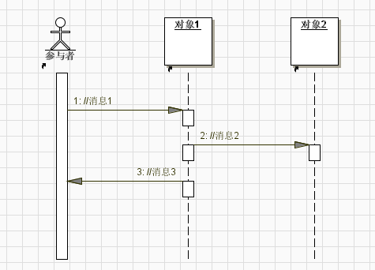
顺序图
(Sequence Diagram)
顺序图显示对象之间的动态合作关系，它强调对象之间消息发送的顺序，同时显示对象之间的交互。

Slide 22
状态图(State Chart Diagram)
状态图是一个类对象所可能经历的所有历程的模型图。状态图由对象的各个状态和连接这些状态的转换组成 。

Slide 23
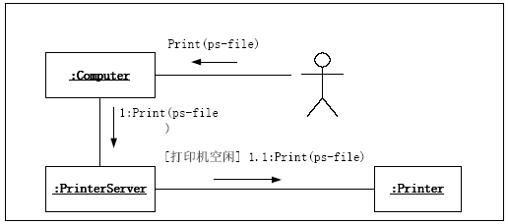
协作图(Collaboration Diagram)
协作图描述对象间的协作关系，协作图跟顺序图 相似，显示对象间的动态合作关系。除显示信息交换外，协作图还显示对象以及它们之间的关系.

Slide 24
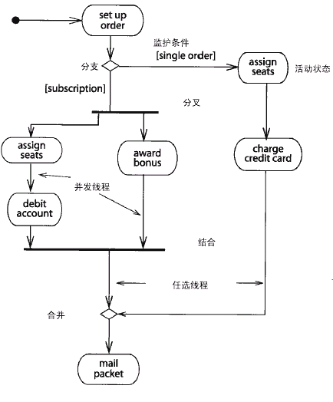
活动图(Activity Diagram)
活动图是状态图的一个变体，用来描述执行算法的工作流程中涉及的活动

Slide 25
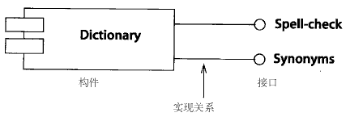
构件图(Component Diagram)
构件图为系统的构件建模型—构件即构造应用的软件单元—还包括各构件之间的依赖关系，以便通过这些依赖关系来估计对系统构件的修改给系统可能带来的影响

Slide 26
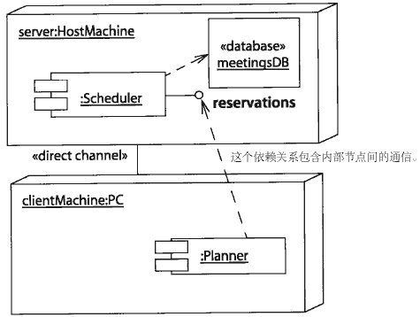
部署图(Deployment Diagram)
部署视图描述位于节点实例上的运行构件实例的安排。节点是一组运行资源，如计算机、设备或存储器。这个视图允许评估分配结果和资源分配。

Slide 27



UML语法描述
类 | 是对一组具有相同属性、相同操作、相同关系和相同语义的对象的描述
对象
接口 | 是描述了一个类或构件的一个服务的操作集
协作 | 定义了一个交互，它是由一组共同工作以提供某种协作行为的角色和其他元素构成的一个群体
用例 | 是对一组动作序列的描述
主动类 | 对象至少拥有一个进程或线程的类
构件 | 是系统中物理的、可替代的部件
参与者 | 在系统外部与系统直接交互的人或事物
节点 | 是在运行时存在的物理元素
交互 | 它由在特定语境中共同完成一定任务的一组对象间交换的消息组成
状态机 | 它描述了一个对象或一个交互在生命期内响应事件所经历的状态序列
包 | 把元素组织成组的机制
注释事物 | 是UML模型的解释部分
依赖 | 一条可能有方向的虚线
关联 | 一条实线，可能有方向
泛化 | 一条带有空心箭头的实线
实现 | 一条带有空心箭头的虚线

Slide 28
功能模型
功能模型表示变化的系统的“功能”性质，它指明了系统应该“做什么。
数据流图
用例图（Use Case Diagram）

Slide 29
功能模型
用例图（Use Case Diagram）
用例模型描述的是外部行为者(actor）所理解的系统功能
一幅用例图包含的模型元素有
系统
行为者
用例：脚本
用例之间的关系

Slide 30
用例图
系统边界:
用于划定系统的功能范围
SimpleWatch
ReadTime
行为者（Actor） :
表示位于系统之外并和系统进行交互的人或其它系统
WatchUser
SetTime
用例:
表示可以被行为者感受到的、系统的一个完整的功能
ChangeBattery
WatchRepairPerson

Slide 31
储蓄系统
存款
取款
● 用例：取款
●参与者：储户
●事件流：
① 储户在读卡机上插入ATM卡；
② ATM系统从卡上读取银行ID、帐号、并验证帐号；
③ 储户键入密码；
④ 系统检验密码；
有错：退出ATM卡；
⑤储户按确认键，输入取款金额；
⑥ ATM把帐号和取款金额传递给银行系统，取回确认信息和帐户余额；
ATM输出现金，并显示帐户余额；
ATM记录事务到日志文件；
⑦ 储户取出ATM卡。

Slide 32
示例：订单处理系统
问题陈述
公司从各种供应商购买产品，然后再推销
每季度向客户发布一次产品目录
客户以提交商品列表并向公司付费的方式购买商品，公司填写订单并把商品送到客户所在的地址
订单处理软件记录从收到订单直到商品被运送到客户的整个过程
运输公司提供快捷服务，以最快、最有效的方法来运送客户订购的商品
客户可能退货，要求重新订货，有时要投诉

Slide 33
1. 确定系统边界
系统中有什么？
必须创建它们
系统外有什么？
不需要创建，但必须考虑与它们的接口
确定行为者(Actor) ：角色/参与者
确定用例(Use-case)
简述行为者和用例

Slide 34
确定行为者…
行为者总在系统外，不是系统的一部分
可能的行为者
谁使用系统
谁维护系统
谁启动或关闭系统
谁从系统获取信息
谁为系统提供信息
是否有事情自动在预计时间发生
参与者的类型
①人：
客户，读者，库管员
②设备：
计算机，磁盘，读卡机等
③外部系统：
上层系统,同级系统等
④时间：
由时间激发或启动用例

Slide 35
…确定行为者
客户
客户代表(公司)
运输公司
供应商
订单处理执行者
客户
客户代表
供应商
运输公司

Slide 36
确定用例…
可能的用例
行为者希望系统提供什么功能
行为者要创建、读取、更新或删除（CRUD）什么信息
系统给行为者通知什么信息
系统需要从行为者那得到什么信息
所有的用例描述从行为者看到的系统全部功能

Slide 37
行为者
想要系统提供的功能
客户
订购货物
检查订单状态
获取产品目录
取消订单
退货
记录投诉
问题陈述
公司从各种供应商购买产品，然后再推销
每季度向客户发布一次产品目录
客户以提交商品列表并向公司付费的方式购买商品，公司填写订单并把商品送到客户所在的地址
订单处理软件记录从收到订单直到商品被运送到客户的整个过程
运输公司提供快捷服务，以最快、最有效的方法来运送客户订购的商品
客户可能退货，要求重新订货，但有时要投诉
客户代表
同客户
运输公司
运送货物
供应商
供应货物

Slide 38
订单处理用例图
订单处理
订购货物
运送货物
获取订单状态
运输公司
客户
获取目录
取消订单
供应货物
客户代表
退货
供应商
记录投诉

Slide 39
…确定用例…
是否需要直接与供应商接口
库存系统
获取产品信息
更新商品数量
接受退订项
记账系统
更新帐目
职员
计算邮费
打印信件标签

Slide 40
…确定用例…
订单处理
订购货物
获取产品信息
获取订单状态
更新商品数量
库存系统
客户
获取目录
接受退订货
取消订单
更新帐目
记账系统
客户代表
退货
记录投诉
计算邮费
运送货物
打印信件标签
运输公司
职员

Slide 41
…确定用例
处理时间
每季度向客户发布一次产品目录
发送目录
发送目录
是否有事情自动在预计时间发生
季度末
客户
发送目录
季度末
客户

Slide 42
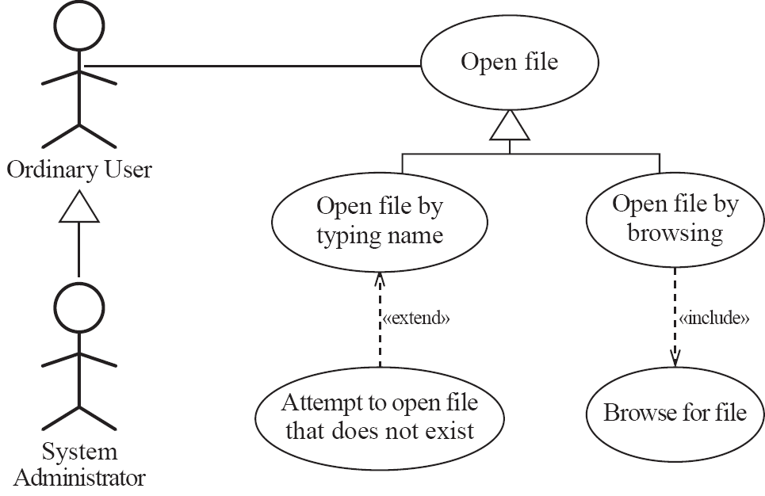
继承、扩展 、包含关系示例

Slide 43
5. 包含关系与扩展关系的区别
①.两个关系箭头方向相反.包含关系的箭头由基用例指向包含用例；扩展关系的箭头由扩展用例指向基用例。
②.在基用例执行的过程中，被包含的用例一定要被执行；扩展关系如果条件不为真，扩展用例可以不执行。
③.包含关系中的基用例必须依赖被包含的用例，它不能独立存在；扩展关系中的基用例可以独立存在。

Slide 44
订单处理
订购货物
填写并运送订单
运输公司
获取订单状态
客户
获取目录
获取产品信息
取消订单
更新商品数量
退货
接受退订货
供应商
客户代表
记录投诉
更新帐目
销售报表

Slide 45
用例建模
系统
用例模型概述
- 概要描述
- 行为者列表
- 用例列表
行为者1
用例1
行为者2
用例2
用例3
行为者3
用例1文档
- 简述
- 事件流
用例2文档
- 简述
- 事件流
用例3文档
- 简述
- 事件流

Slide 46
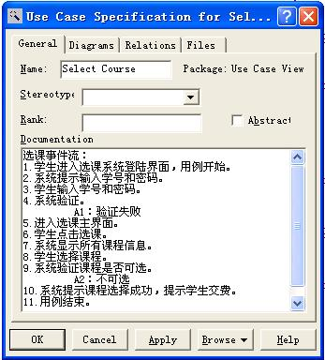
编写用例文档
简述
涉及的行为者
用例开始的前置条件
事件流的详细描述
主事件流和次要事件流用来区分对系统功能的合法使用和非法使用。主事件流合法使用只有一个，次要事件流可包含若干个。
一个用例可以有多个事件流，每一个事件流是一个完整的用户对系统的功能的使用。它们出于同一个目的，但出于事件流不同，使得系统产生的响应不同。事件流是用例的实例（instance）。用例的实例在UML中被称为场景（scenario）。

Slide 47
订购货物基本路径：
1，当客户选择订购货物时用例开始
2，客户输入自己的姓名和地址
3，客户输入产品代码
a) 系统显示产品描述和价格
b) 系统在客户订单中添加该产品的价格
循环结束
4，客户输入信用卡支付信息
5，客户选择提交
6，系统检验输入的信息，把该订单作为未完成的订单保存，同时向记账系统提供支付信息
7，支付确认后，订单也被标记为已确认，返回客户一个订单ID，用例结束

Slide 48
订购货物可选路径：
在选择提交（第5步）前的任何时候，客户可选择“取消”。这次订购没被保存，用例结束。
在第6步，如果有任何不正确的信息，系统提示客户修改这些信息。
在第7步，如果支付没被确认，系统将提示客户去修正支付信息或取消。如果客户选择修正信息，就回到基本路径的第4步，否则用例结束。

Slide 49
订购货物用例描述
前置条件：一个合法的客户已登录到系统。
主事件流：
基本路径
1，当客户选择订购货物时，用例开始
2，客户输入自己的姓名和地址
……
可选路径
在选择提交（第5步）前的任何时候，客户可选择“取消”。这次订购没被保存，用例结束。
在第6步，如果有任何不正确的信息，系统提示客户修改这些信息
……
后置条件：如果订单没有被取消，它将被保存在系统里，并做上标记

Slide 50
寻找行为者
寻找用例
画用例图
编写用例文档

Slide 51
实例
在线会议审稿系统（Online Reviewing System, ORS）主要处理会议前期的投稿和审稿事务，其功能描述如下：
（1）用户在初始使用系统时，必须在系统中注册（register）成为作者或审稿人。
（2）作者登录(login)后提交稿件和浏览稿件审阅结果。提交稿件必须在规定提交时间范围内，其过程为先输入标题和摘要，选择稿件所属主题类型，选择稿件所在位置（存储位置）。上述几步若未完成，则重复；若完成，则上传稿件至数据库中，系统发送通知。
（3）审稿人登录后可设置兴趣领域，审阅稿件给出意见，以及罗列录用和（或）拒绝的稿件。
（4）会议委员会主席是一个特殊的审稿人,可以浏览提交的稿件、给审稿人分配稿件、罗列录用和（或）拒绝的稿件，以及关闭审稿过程。其中关闭审稿过程须包括罗列录用和（或）拒绝的稿件。

Slide 52
用例 | Submit Paper
简述 | 该用例允许作者将稿件的标题、摘要、主题类型和全文提交给系统。
行为者 | 作者
前置条件 | 位于作者子系统，作者请求提交稿件
主流 | 1. 进入稿件提交页面。 A1：当前不在规定的提交时间范围内。 A2：作者未登录。 2. 请求作者输入稿件的标题、摘要、主题类型和正文文件的位置。 A3：作者在提供所有要求录入的信息之前，请求提交。 3. 给稿件赋予唯一的稿件标识号，将稿件标识号和稿件信息存入数据库，将正文文件改名为稿件标识号，并存入“提交稿件”文件夹。 4.将稿件标识号和稿件信息e-mail给作者，作为对接收稿件的确认。
其他流 | A1：显示已超过提交时间，不能提交。 A2：进入Login用例。 A3：系统显示错误信息，要求提供所遗漏的信息。
后置条件 | 如果用例成功，稿件信息存储在系统数据库中,稿件正文存放在系统的“提交稿件”文件夹中。

Slide 53
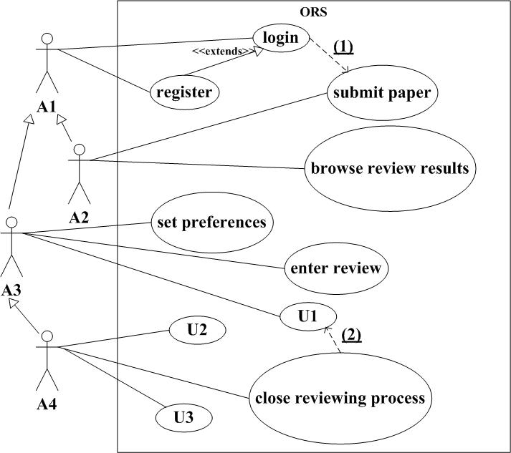
给出A1~A4所对应的参与者。
给出U1~U3所对应的用例。
给出图(1)和(2)所对应的关系及其含义。

Slide 54
